Slide 1




屏東縣高級中等以下學校個別化教育計畫檢核
113學年度學校說明會
屏東縣政府教育處特殊及學前教育科 陳季昀

Slide 2
目錄
01
02
03
04
05
法規依據
檢核方式說明
表件上傳順序
表件上傳路徑
注意事項

Slide 3
01
法規依據

Slide 4
法規依據
一、特殊教育法第31條及第42條
二、特殊教育施行細則第10條
三、十二年國民基本教育特殊教育課程實施規範

Slide 5
法規依據
一、特殊教育法第31條
(一)特殊教育法第31條
「高級中等以下學校應以團隊合作方式對身心障礙學生訂定個別化教育計畫，訂定時應邀請身心障礙學生本人，以及學生之法定代理人或實際照顧者參與；必要時，法定代理人或實際照顧者得邀請相關人員陪同參與。」
(二)另依教育部國民及學前教育署111年9月20日臺教國署原字第1110120950號函，IEP涉及特教生學習權益，訂定及檢討IEP時如以會議形式辦理，會議決議或會中討論重要內容應於召開會議2週內提供予學生以及家長，又完整IEP得由貴校依職權主動提供予家長及學生。

Slide 6
法規依據
二、特殊教育施行細則第10條
(一)本法第31條所稱個別化教育計畫…其內容包括下列事項
1.學生能力現況、家庭狀況及需求評估。
2.學生所需特殊教育、相關服務及支持策略。
3.學年與學期教育目標、達成學期教育目標之評量方式、日期及標準
4.具情緒與行為問題學生所需之行為功能介入方案及行政支援
5.學生之轉銜輔導及服務內容
(二)前項第五款所定轉銜輔導及服務，包括升學輔導、生活、就業、心理輔
導、福利服務及其他相關專業服務等項目。
(三)參與訂定個別化教育計畫之人員，應包括學校行政人員、特殊教育與相
關教師，並應邀請學生家長及學生本人參與；必要時，得邀請相關專業
人員參與，學生家長亦得邀請相關人員陪同。

Slide 7
法規依據
(二)特殊教育法施行細則第10條
1.前條身心障礙學生個別化教育計畫，學校應於新生及轉
學生入學後一個月內訂定；其餘在學學生之個別化教育
計畫，應於開學前訂定。
2.前項計畫，每學期應至少檢討一次。

Slide 8
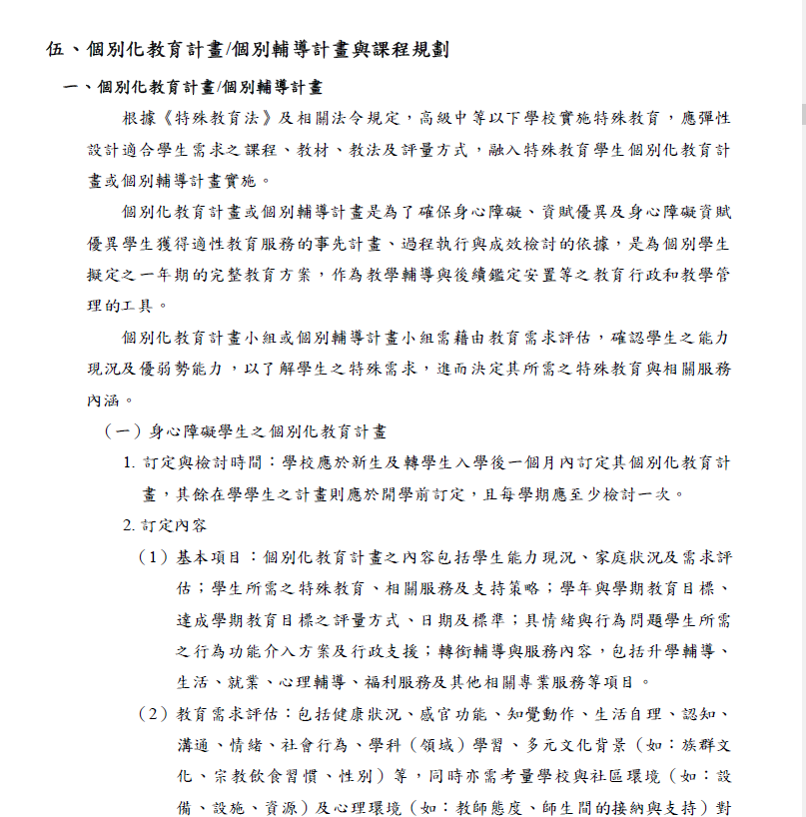
法規依據
三、十二年國民基本教育特殊教育課程實施規範
(第10頁起)

Slide 9
02
檢核方式說明

Slide 10
檢核方式說明
一、依據屏東縣高級中等以下學校個別化教育計畫檢核實施計畫
(一)實施對象:
1.本縣高級中等以下學校(含學前)之特殊教育教師
2.本縣高級中等以下安置有特殊教育學生之學校

Slide 11
檢核方式說明
(二)高國中小教育階段實施期程及方式
各校將該生完整IEP表件上傳至教育處電子表單
本府每校抽1名學生並公告至本府教育處公告欄
各校上傳學生彙整表
本府函文
每年1月初
每年2月初
函予各校檢核結果，併辦理敘獎
若有缺件或檢核結果待改進，函請各校補件或修正
本府組成檢核小組進行檢核

Slide 12
檢核方式說明
(二)學前教育階段實施期程及方式
各校將完整IEP表件上傳至教育處電子表單
集中式特教班:以班為單位上傳1份學生IEP。
巡迴輔導班:以師為單位上傳1份學生IEP。
※上傳優先順序請參閱公文及實施計畫
本府函文
函予各校檢核結果，併辦理敘獎
本府組成檢核小組進行檢核

Slide 13
03
表件上傳順序

Slide 14
表件上傳順序
1.行政檢核表
2.IEP會議紀錄
3.特推會會議紀錄
4.內容檢核表
5.113學年度上下學期完整IEP

Slide 15
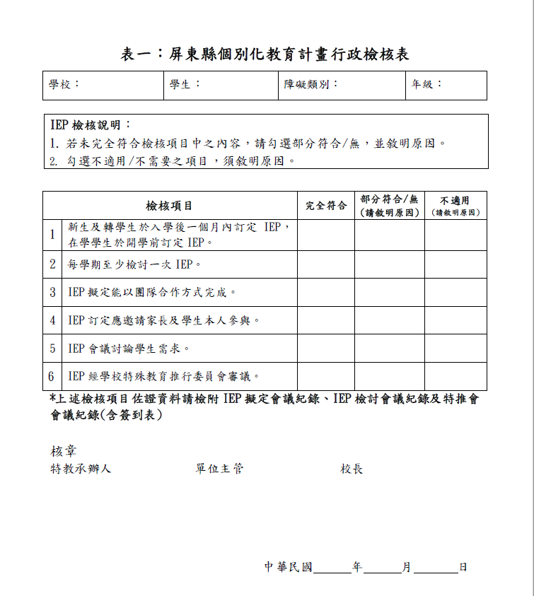
表件上傳順序
順序一:行政檢核表
(表件於實施計畫內)

Slide 16
表件上傳順序
順序二:IEP會議紀錄
一、113學年度第1學期期初IEP會議
二、113學年度第1學期期末IEP會議
三、113學年度第2學期期初IEP會議
兩種樣態(均須上傳)
一、113學年度第1學期期初IEP會議
二、113學年度第1學期期末IEP會議暨113
學年度第2學期期初IEP會議

Slide 17
表件上傳順序
順序三:特殊教育推行委員會(特推會)會議紀錄
(一)113學年度第1學期特推會會議紀錄
(二)113學年度第2學期特推會會議紀錄
法規依據:《高級中等以下學校特殊教育推行委員會設置辦法》第3條及第5條
第3條:任務第四款為審議分散式資源班計畫、個別化教育計畫、個別輔導計
畫、特殊教育方案、修業年限調整及升學、就業輔導等相關事項。
2.第5條:本會每學期應召開會議一次，必要時，得召開臨時會，均由召集人擔
任主席；召集人不能出席會議時，由其指派委員或由委員互推一人擔
任主席。
本會之決議，以過半數委員出席，出席委員過半數之同意行之。

Slide 18
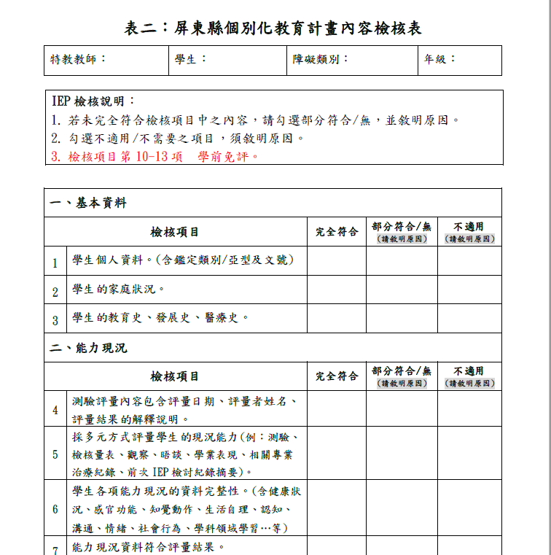
表件上傳順序
順序四:內容檢核表
(實施計畫第5頁)

Slide 19
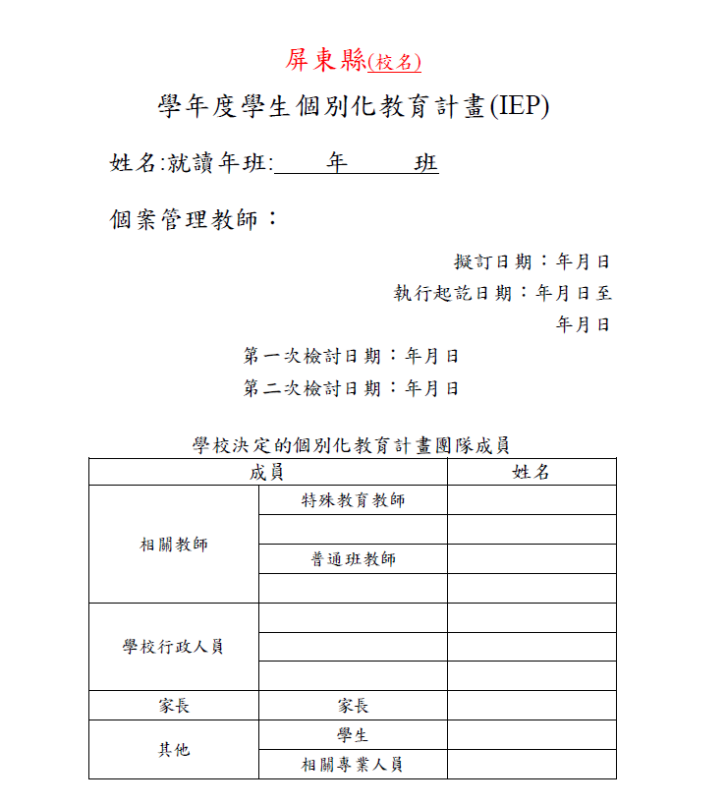
表件上傳順序
順序五:111學年度上下學期完整IEP
(請參閱本縣之個別化教育計畫參考格式

Slide 20
表件上傳順序
本縣個別化教育計畫參考格式
至本縣特教資源網(https://www.sped.ptc.edu.tw/)下載

Slide 21
表件上傳順序
本縣個別化教育計畫參考格式
請依撰寫需求參照以下附件:
附件一、家庭生活調查表(運用於IEP內基本資料)
附件二、測驗與評量紀錄(運用於IEP內能力現況評估)
附件三、現況能力檢核表(運用於IEP內能力現況評估)
附件四、學科領域學習內容向度(運用於IEP內能力現況評估)
附件五、轉銜檢核表(運用於IEP內轉銜輔導及服務)

Slide 22
04
表件上傳路徑

Slide 23
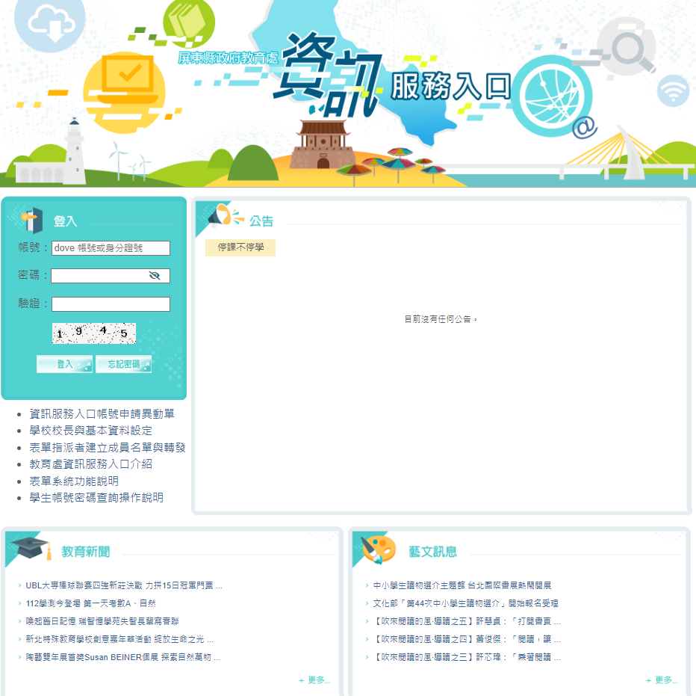
表件上傳路徑
一、至本府教育處資訊服務入口網(https://portal.ptc.edu.tw/)

Slide 24

表件上傳路徑
一、上排【業務網站】→【電子表單】

Slide 25
表件上傳路徑
一、上排【電子表單】→【資料填報】

Slide 26
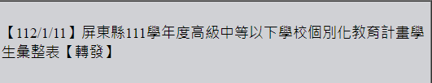
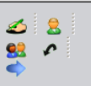
表件上傳路徑
【限期填報之表單】下拉點選【111學年度高級中等以下學校個別化教育計畫繳交】→【填寫表單】，上傳(PDF電子檔)後回原畫面【填報完畢/繳交】
填寫表單
填報完畢/繳交

Slide 27
05
注意事項

Slide 28
注意事項(一)
一、請貴校務必確實檢核表件上傳內容、順序(避免缺件)
二、請學校行政端配合特教教師，提供IEP期初、期末會議紀
錄及特推會會議紀錄檔案。
三、IEP會議應符合規定召開。
四、先召開IEP會議，後召開特推會審議IEP。
五、特推會會議紀錄要有審議IEP的提案。
六、學生個資請做好隱私處理(學生姓名、班級、電話、地址、
身分證字號、生日、家長姓名等)
七、IEP會議紀錄要有參與人員的簽名。

Slide 29
注意事項(二)
八、IEP內容應包含《特殊教育法施行細則》第9條之五大項，若學
生無此需求務必加註。
(一)普通班接受特教服務學生IEP應有第一、二大項，若是跨階段
學生還要有第五大項。
(二)情障學生IEP應有第一~四大項，若是跨階段學生還要有第五
大項。
(三)非情障學生但若有明顯的情緒行為問題，應有第一~四大項，
若是跨階段學生還要有第五大項。
(四)非情障學生若無情緒行為問題，應有第一~三大項，若是快
階段學生還要有第五大項。
九、第二大項的學生課表要加註原班課程名稱，以利了解排課方式。
十、第三大項內容務必完整，當學年度完整的學年學期教育目標
(要有上下學期的教育目標)。

Slide 30
06
Q&A

